Slide 1
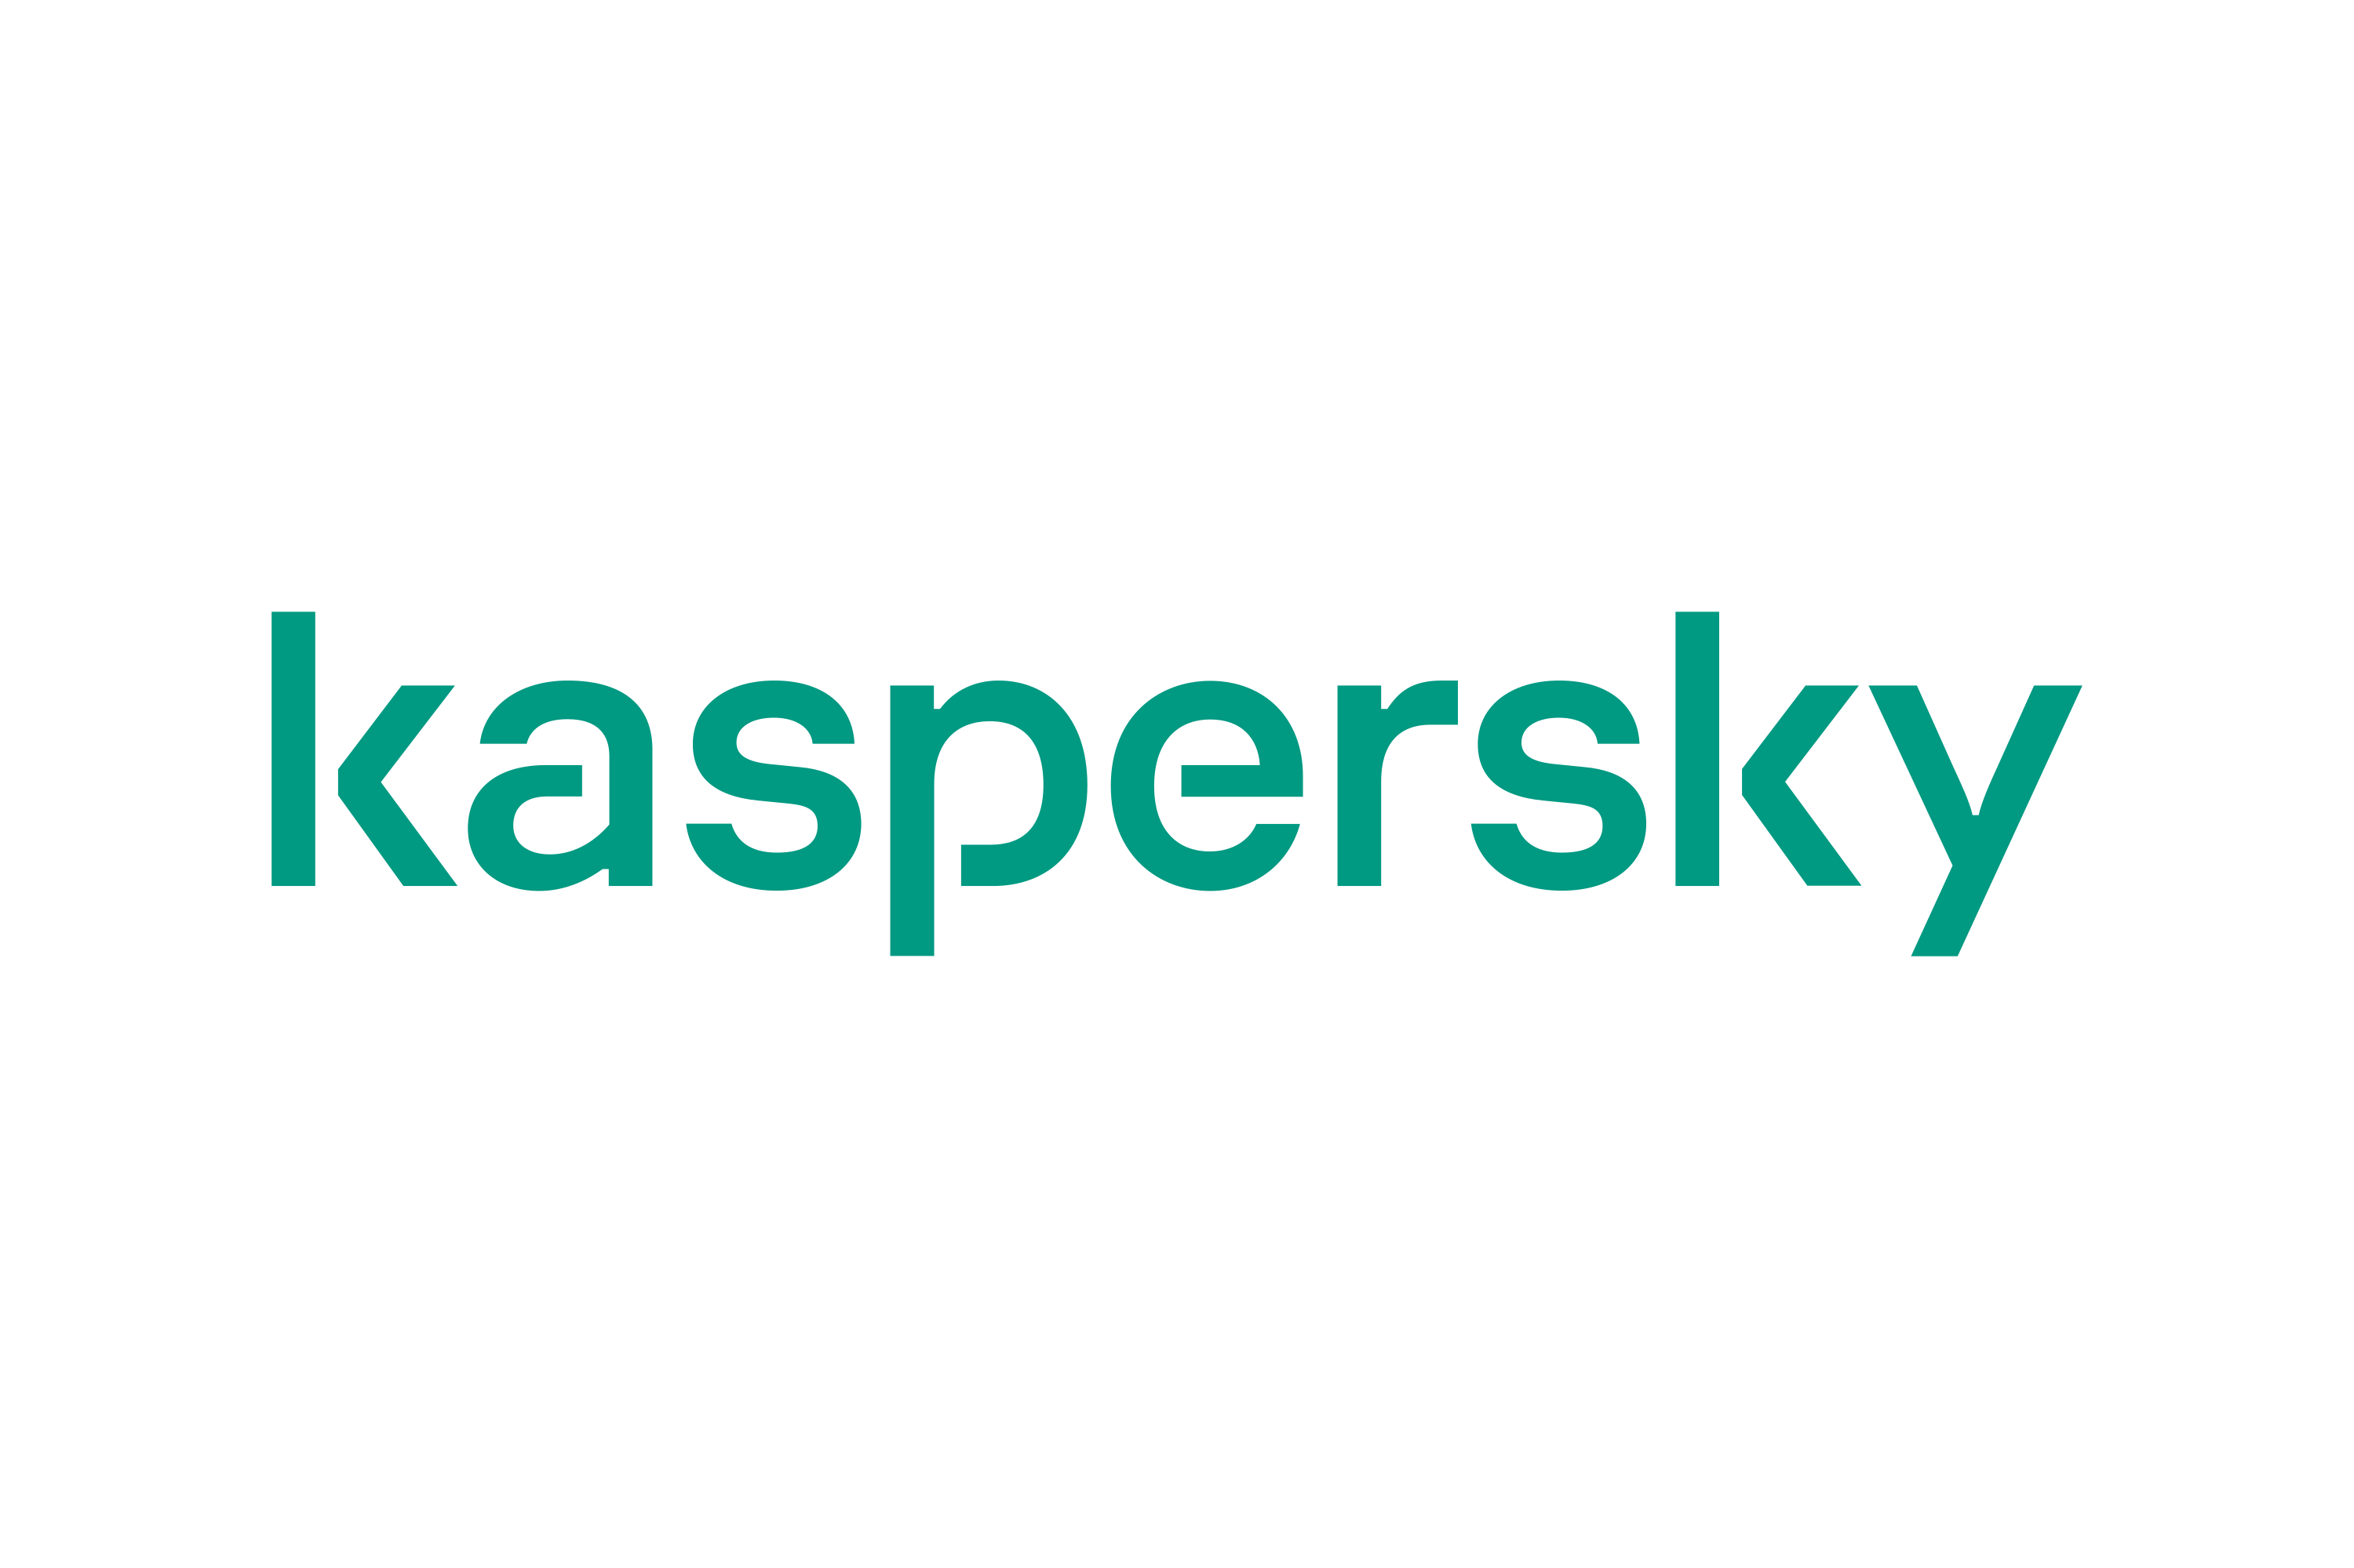






Café com Network
Desafios de manter o ambiente seguro contra
ameaças desconhecidas
Boas Vindas e café – 09:00
Evento interativo
Servidor de Log – Graylog (Vinicius Meyer– Supry X)
XDR – Sophos e Wazuh – SIEM e Mitre ATT&CK
(Alex De Boni – Supry X)
Exploração de vulnerabilidades e desafios de manter o ambiente seguro contra novas ameaças
(Alex e Vinicius – Supry X)
Network entre participantes e sorteio de Vouchers
“A inovação não acontece quando as pessoas adotam novas ferramentas, e sim quando adotam novos conceitos.”
Data:
18/10/23
Início:
09:00
Local:
Supry X

Slide 2
Sobre nós
A SupryX é uma empresa de tecnologia que oferece uma ampla gama de produtos, serviços e soluções para atender às necessidades específicas de cada cliente. Nosso objetivo é fornecer as melhores soluções, orientando e respondendo prontamente a todas as demandas.
Alex De Boni
Gerente de Tecnologias - Supry X
Engenheiro e Arquiteto Sophos
28 anos de experiência com Tecnologia
Vinícius Meyer
Especialista em T.I. – Supry X
Professor Engenharias e Coordenador técnico em Informática - Univates
Engenheiro da Computação
Mestre em Computação Aplicada
Doutor em Ciência da Computação

Slide 3












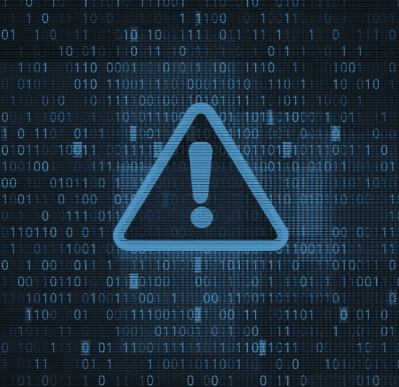
Nuvem
PREVENÇÃO CONTRA AMEAÇAS E RELATÓRIOS
SOLUÇÕES EM NUVEM
Verificação de arquivos em tempo real, relatórios e mitigação.
Computação em Nuvem, Segurança e Backup.
TECNOLOGIA E CYBERSEGURANÇA
Infraestrutura & Backup
Segurança & Conformidade
Firewall
INFRAESTRUTURA
ANÁLISE DE RISCO & VULNERABILIDADE
SEGURANÇA & CONTROLE
Soluções de Virtualização, Servidores Windows e Linux, Backup e Réplica.
Soluções de Firewall,
Anti-Vírus,
E-mail e Web Server.
Análise, correção e
Telemetria.
AV
IPS
WEB
APPS
Conectividade
Proteção
REDES | VPN | SD-WAN | NUVEM
Anti-Vírus, Monitoramento e Visibilidade.
Notes:
And the new Network Flow FastPath takes performance one giant leap further with the ability to accelerate trusted traffic flows through the system… like this webcast stream for example, or any other streaming media, or VoIP traffic… or other traffic that matches either a SophosLabs trusted signature, or that you deem trustworthy through policy… so that traffic that can be trusted is not tying up valuable firewall resources being scanned when it doesn’t need it.
The new Xstream FastPath offers an enormous benefit for traffic performance headroom.

Slide 4

O que são LOGS e para que servem ?

Slide 5

AWS define como :
“Arquivos de log são arquivos gerados por software que contêm informações sobre as operações, as atividades e os padrões de uso de uma aplicação, servidor ou sistema de TI. Eles incluem um registro histórico de todos os processos, eventos e mensagens junto com dados descritivos adicionais, como carimbos de data/hora, para contextualizar essas informações. Os carimbos de data/hora mostram o que aconteceu dentro do sistema e quando aconteceu. Dessa forma, se algo der errado com os sistemas, você terá um registro detalhado de todas as ações antes do incidente”.
(https://aws.amazon.com/pt/what-is/log-files/)

Slide 6
Alguns benefícios dos arquivos de log incluem:
Obtenção de insights importantes sobre a integridade e funcionalidade do sistema
Obtenção de um cronograma de incidentes para solucionar problemas mais rapidamente
Identificação de bugs de segurança e minimização dos riscos de segurança
Otimização da performance da aplicação com o passar do tempo

Slide 7
Fontes de Logs:

Slide 8
Fontes de Logs:
Firewall
Roteadores
Switches
Servidores
Active Directory
Sistemas / Apps
Conteúdo / acesso Web
Banco de Dados
Emails / Antispam
Etc ...

Slide 9

Tipos de LOGS:
Logs de eventos
Logs de sistemas
Logs de acesso
Logs do servidor
Logs de alterações
Disponibilidade e performance
Ameaças/perfis de redes suspeitas

Slide 10
Para que são usados os arquivos de log?
Identificar e solucionar erros
Melhorar as operações
Aprimorar a eficiência
Entender o comportamento dos usuários
Fortalecer a segurança

Slide 11


Slide 12
GRAYLOG é um LMS (Log Management System - sistema de gerenciamento de logs) centralizado que fornece um meio de agregar, organizar e dar sentido a todos esses dados.
Foi construído para gerenciamento de logs desde o início
Foi construído com serviços estratégicos que cuidam do processamento, indexação e acesso aos dados.
Open Source

Slide 13
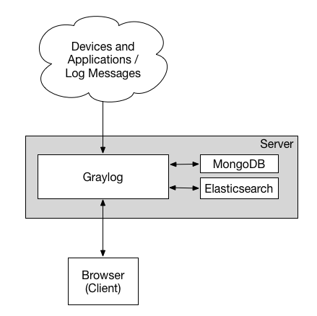
Arquitetura

Slide 14
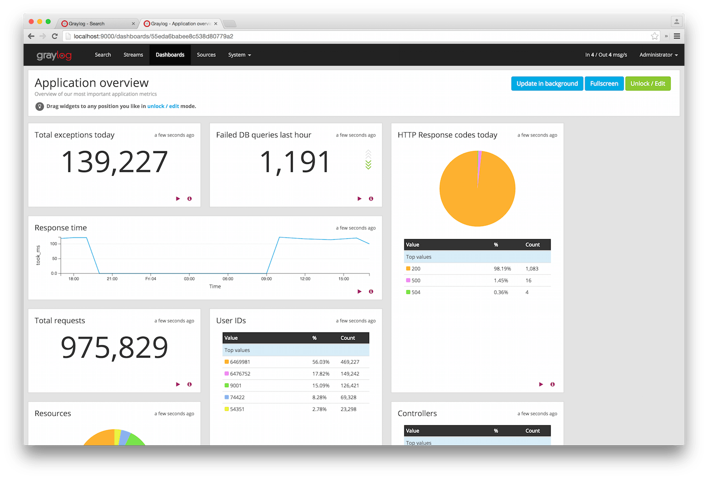

Slide 15
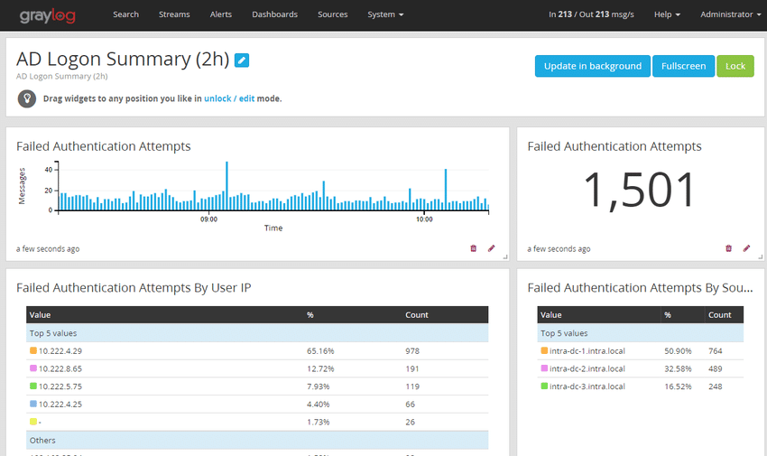

Slide 16



Inteligência de ameaças
Detecção e análise
Emulação do adversário e Red Teaming
Avaliações e engenharia
Desenvolvido como um manual de estratégias que os hackers podem usar para atacar sistemas.
O Mitre ATT&CK ajuda as empresas a entenderem essas estratégias para que possam se proteger melhor.
Compliance e Reporting
PCI-DSS, HIPAA, GDPR

Slide 17

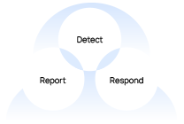

XDR (Extended Detection and Response) é uma arquitetura aberta de cibersegurança que integra ferramentas de segurança e unifica as operações de segurança em todas as camadas de segurança.
O Wazuh responde automaticamente às ameaças para mitigar o impacto potencial na sua infraestrutura. Você pode usar as ações de resposta integradas ou criar ações personalizadas de acordo com seu plano de resposta a incidentes. (Active Response)
Wazuh possui integração com serviços em nuvem para coletar e analisar telemetria.
Ele protege ambientes de nuvem nativa e híbrida, incluindo infraestrutura de contêineres, detectando e respondendo a ameaças atuais e emergentes.

Slide 18




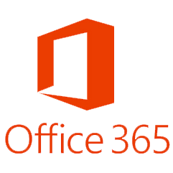

Solução de Monitoramento que contempla um conjunto de componentes avançados de segurança.
Coleta Logs
Análise de Logs ( conjunto personalizável de mais de 4000 regras HIDS - Host Intrusion Detection System)
Monitoramento de Integridade de Arquivos
Detecção de anomalias baseada em host
Varredura de conformidade de segurança para vulnerabilidades conhecidas
Alerta em tempo real (e-mail, SMS, Slack, etc)
Resposta Ativa (implementando IPS)
Active-Response
Mikrotik
PFSense
SonicWall
Fortinet
Sophos
PowerShell
Firewall Windows
Iptables

Slide 19
Desafios de detecção e resposta a ameaças
Atualmente
OBJETIVO: Rapidez e Eficiência
Várias ferramentas de vários fornecedores
↓
Integração limitada
↓
Detecções perdidas
↓
Investigações complexas
↓
Resposta ineficaz a incidentes
Unificar dados
↓
Ampliar a visibilidade
↓
Detecte mais ameaças
↓
Investigue mais profundamente
↓
Reduzir o tempo de
Detecção & Resposta

Slide 20
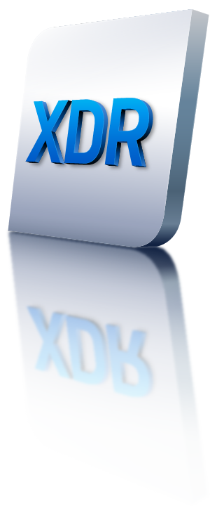
Componentes chaves do XDR
1
2
3
4
Out-of-the-box Cruzamento de dados de diversos produto
Coleta de dados
Repositório de
dados centralizado
(data lake)
Alertas correlacionado, investigação de produtos cruzados
Resposta unificada a incidentes

Slide 21
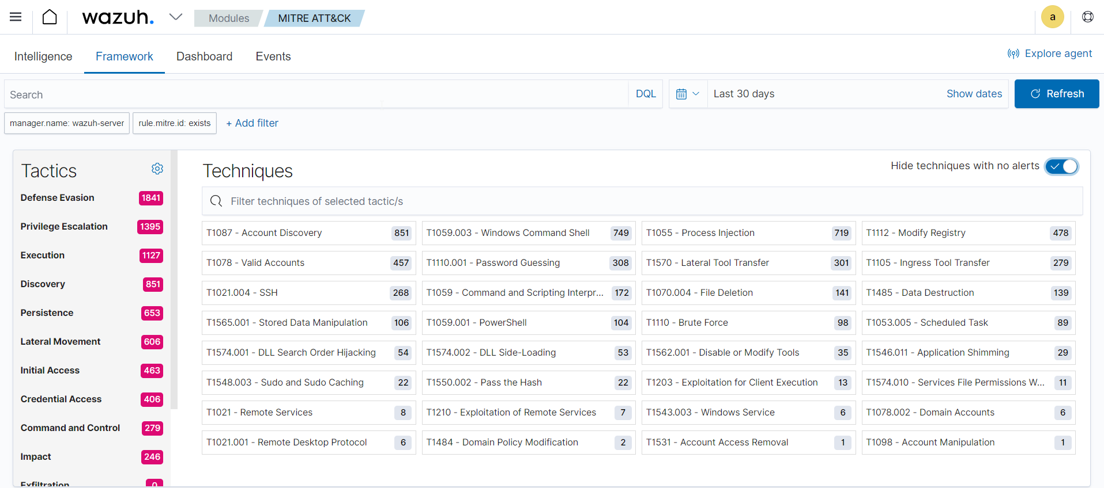
Mitre ATT&CK

Slide 22
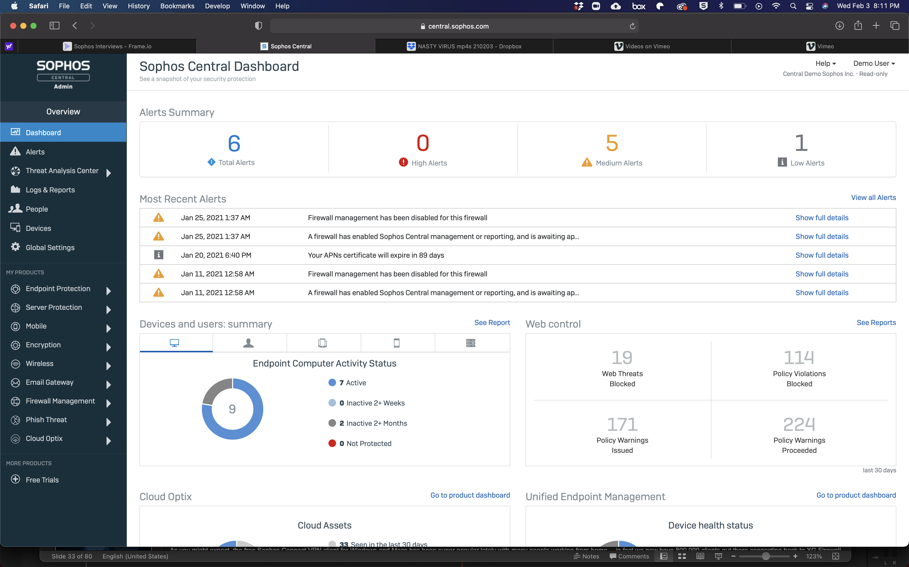

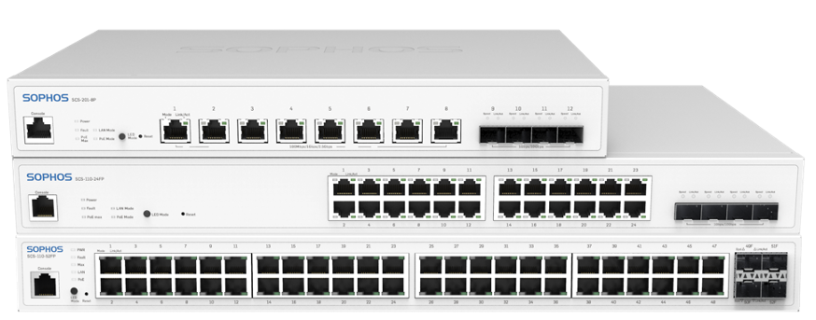
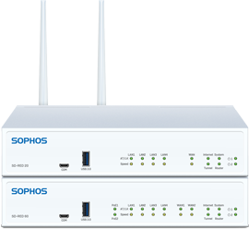
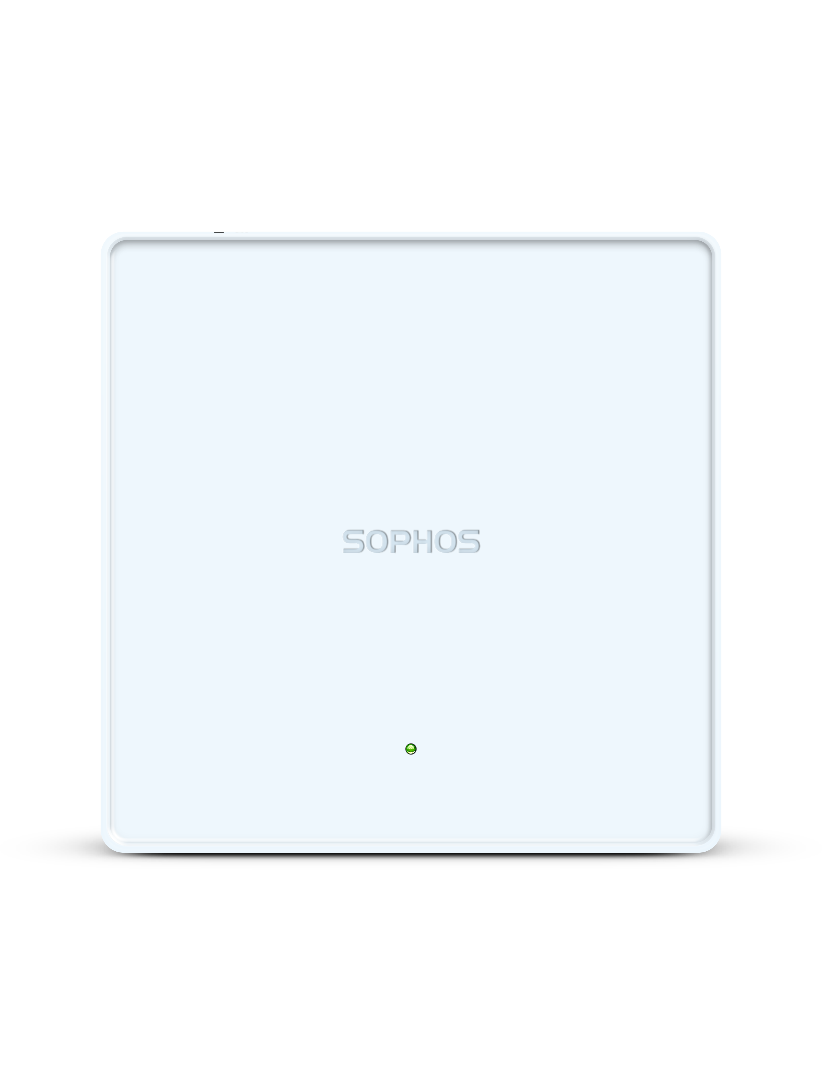


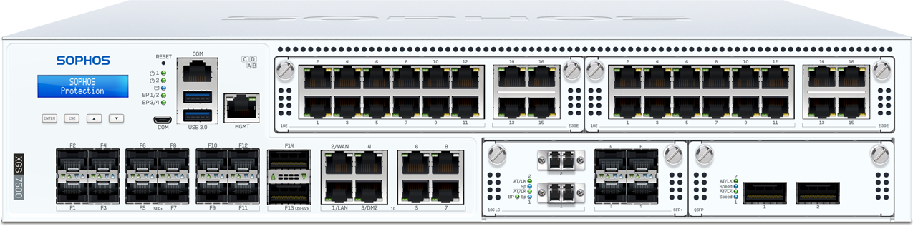

Eco sistema Adaptativo de Cyber segurança da Sophos
Sophos Central
Security management and SecOps threat hunting
SOFTWARE
HARDWARE
SERVICES
EDR
XDR
Endpoint
EDR
Mobile
Server
Email
Encryption
Firewall
WiFi
Cloud
Firewall
Switch
RED
AP
MTR
Rapid Response
Professional Services
Open APIs
THREAT INTELLIGENCE
Industry/Developer
THREAT INTELLIGENCE
Service Provider
Administrator
ARTIFICIAL INTELLIGENCE
LABS
SECURITY OPERATIONS
Security Operations
Data Lake

Slide 23

Análise Gerenciamento e Mitigação de Riscos
Cibersegurança não é um problema a ser solucionado, mas sim uma condição a ser gerenciada!

Slide 24
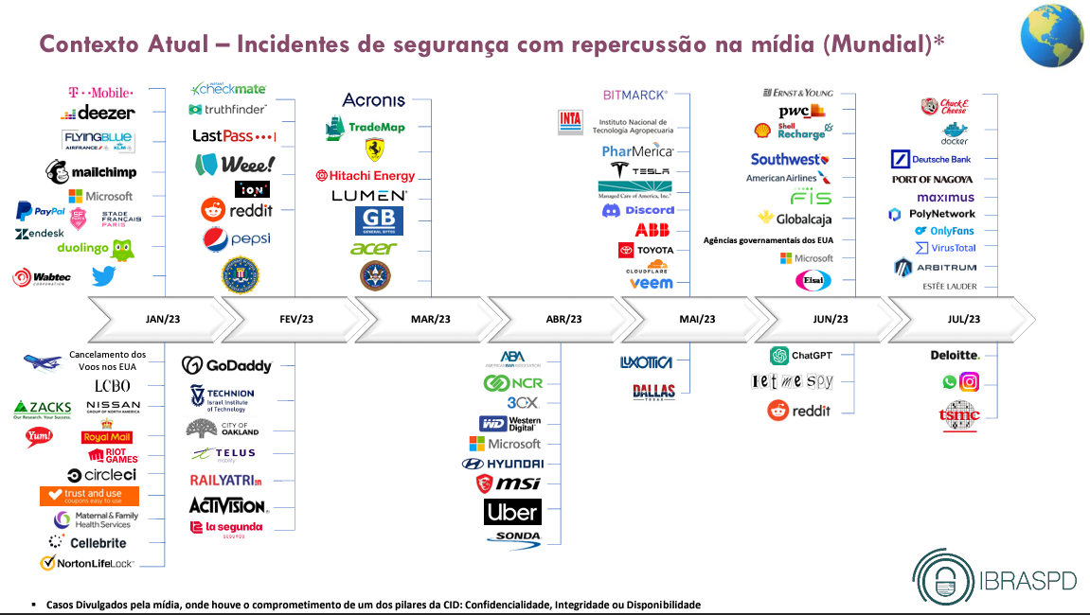
Cybersegurança – Evolução:

Slide 25
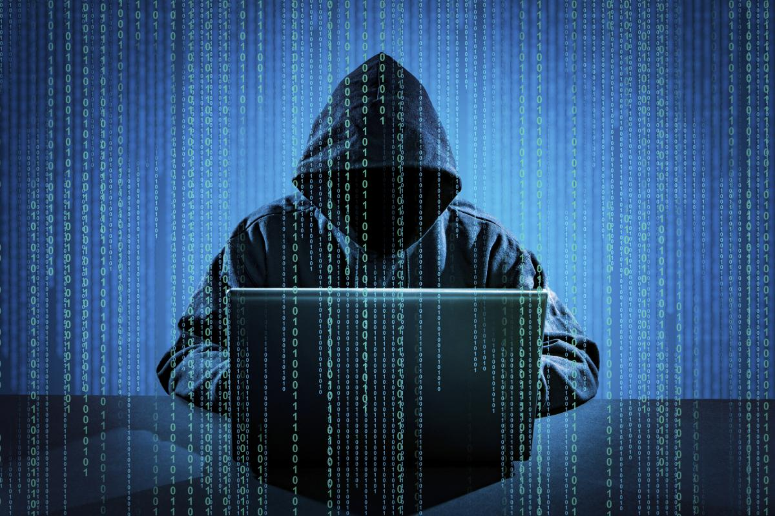
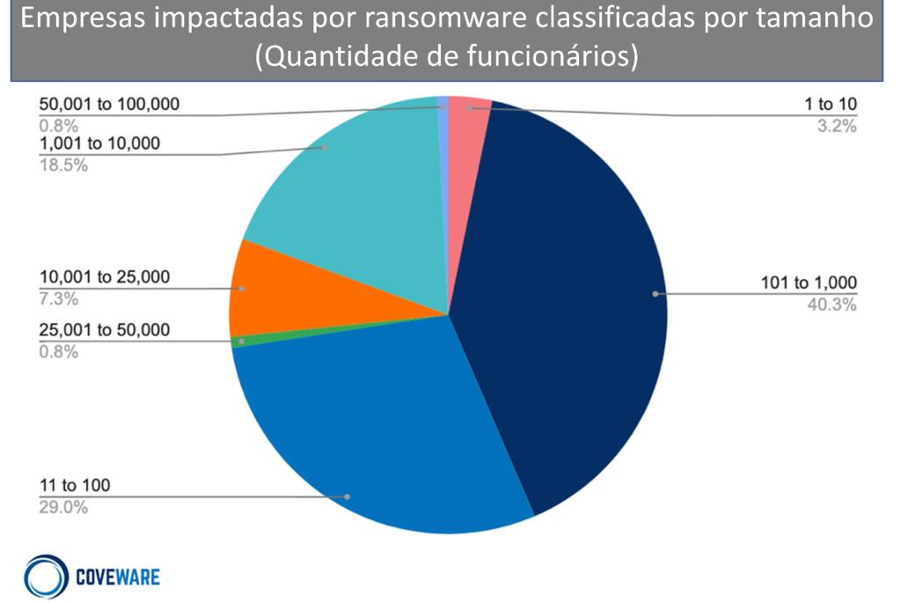
O amadurecimento do crime: os novos desafios dos fabricantes para as equipes de defesa.
A ISACA em seu relatório “Estado da Segurança Cibernética 2023” destacou que 48% das organizações relataram um aumento nos ataques cibernéticos em comparação com o ano anterior.
Dispositivos Inteligentes como Alvo de Hackers: Com o aumento do uso de dispositivos inteligentes, eles se tornaram um alvo atraente para os criminosos cibernéticos.
Phishing e Engenharia Social: Essas táticas continuam sendo uma ameaça significativa, pois exploram a vulnerabilidade humana.
Crime como Serviço (CaaS): Isso se refere à prática de vender serviços de hacking na dark web, tornando o crime cibernético mais acessível.

Slide 26
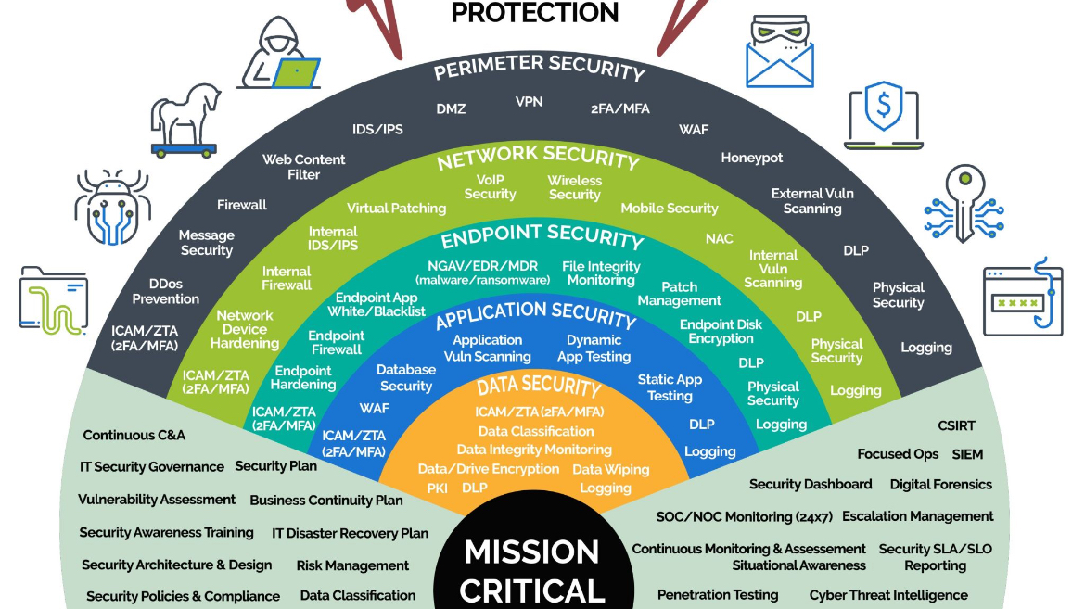

Slide 27
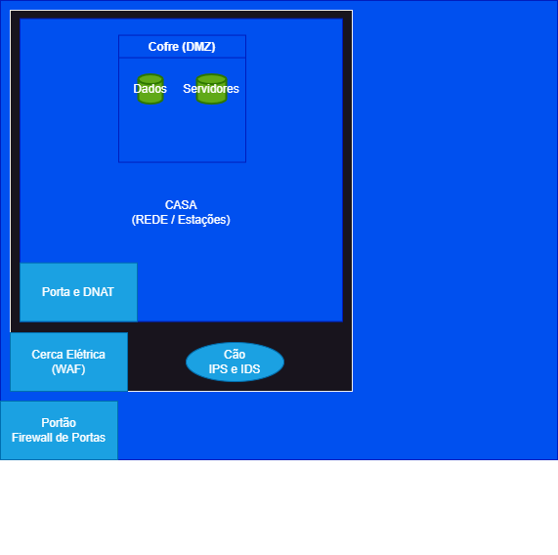
Desafios de manter o ambiente seguro contra novas ameaças

Slide 28
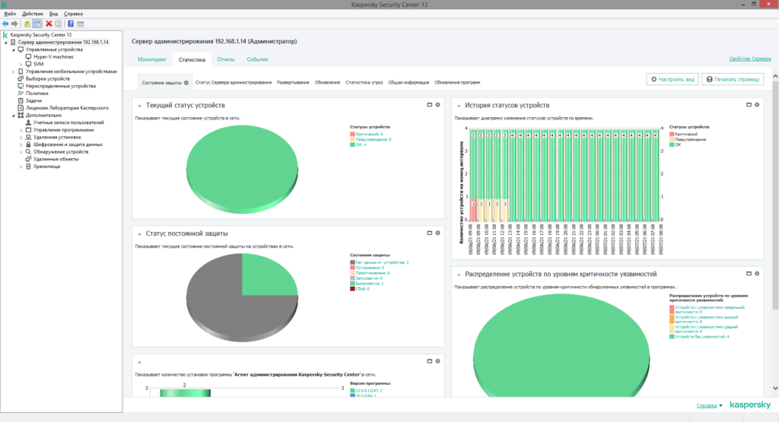
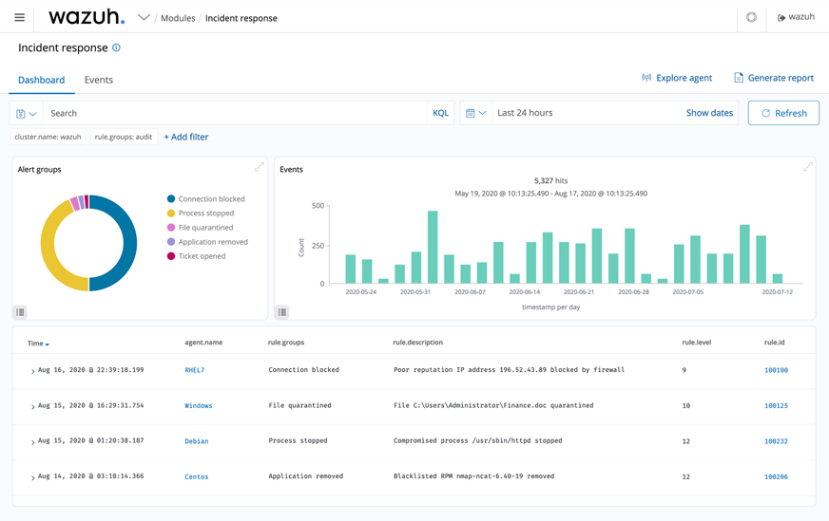
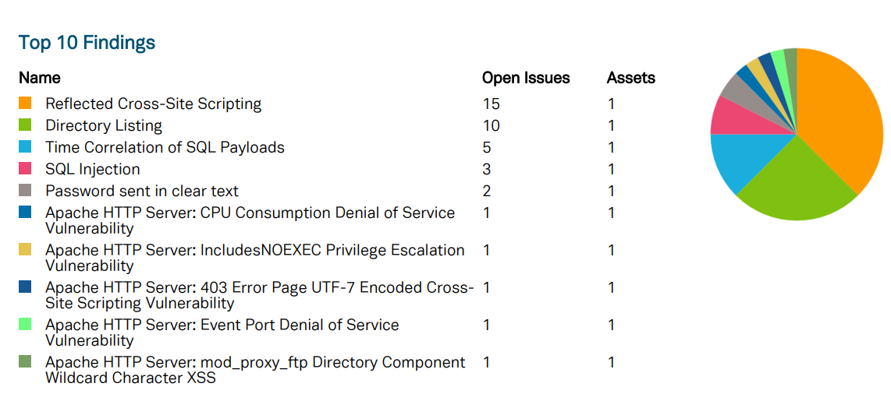
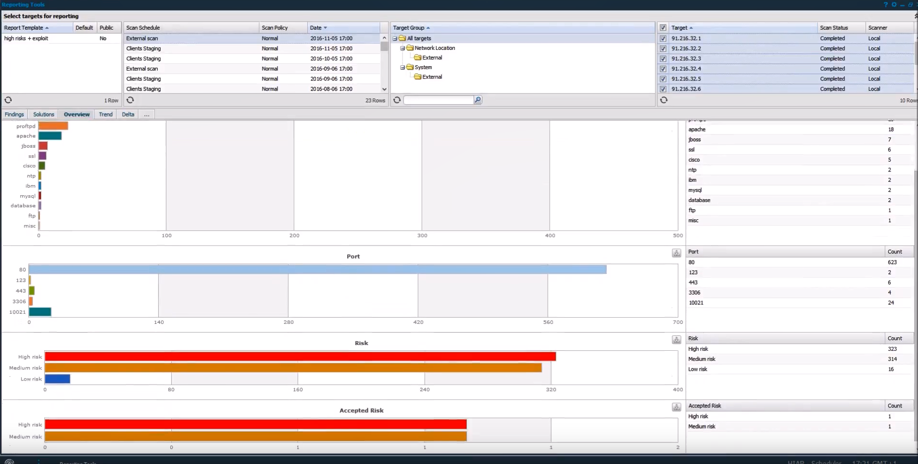
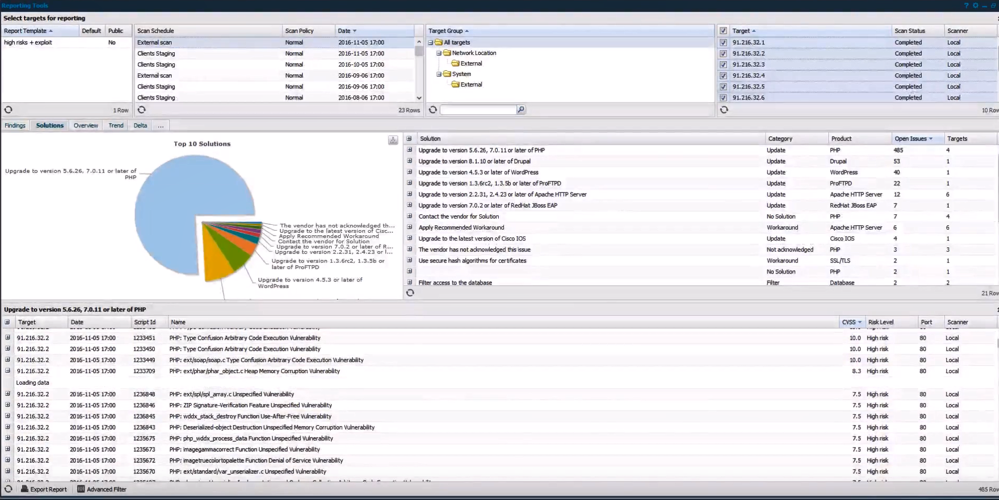
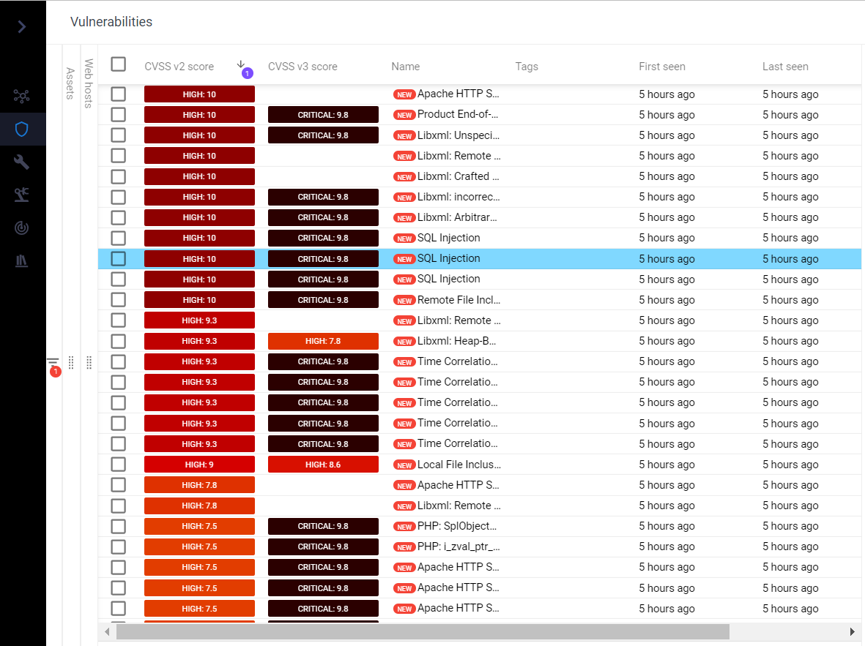
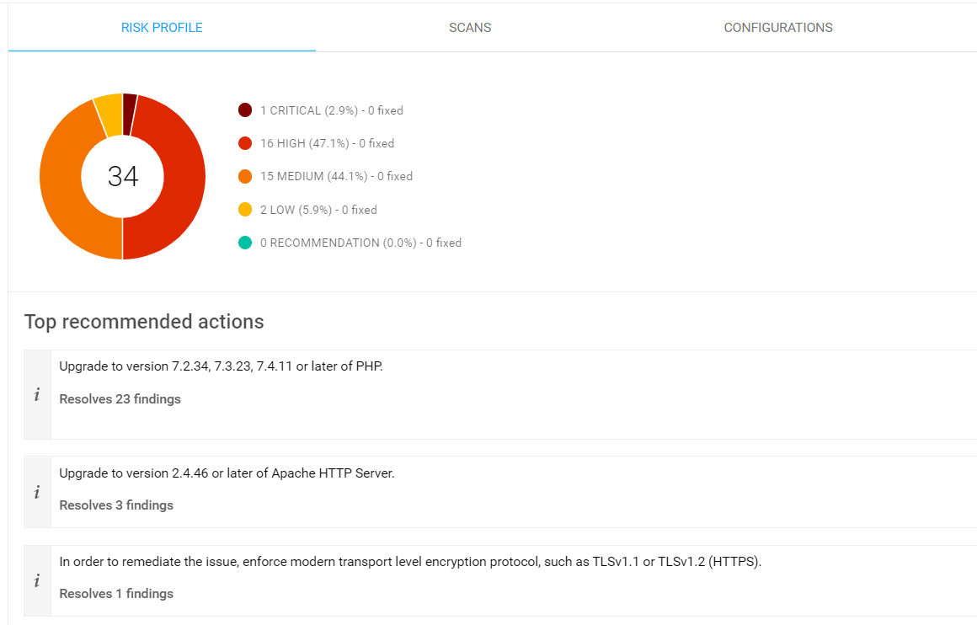
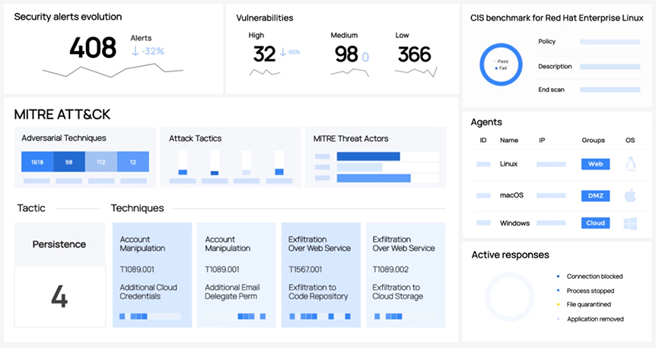
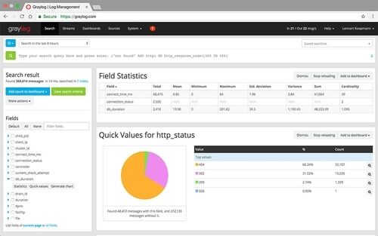
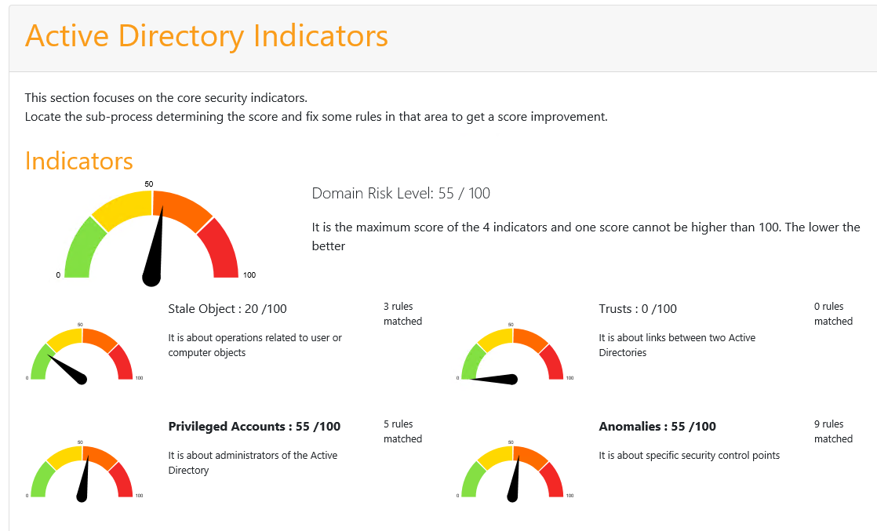
Supry X - Telemetria, Analise e Mitigação

Slide 29
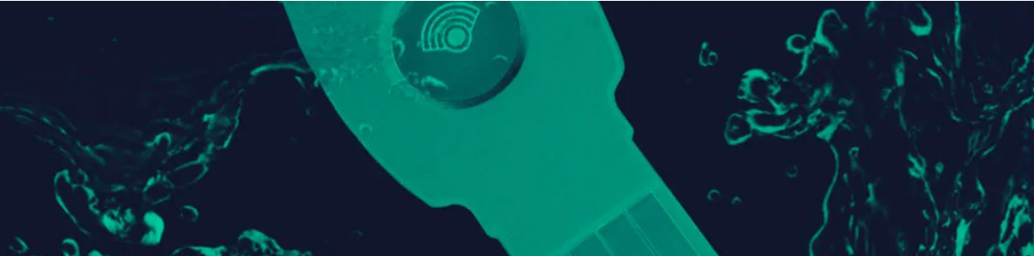
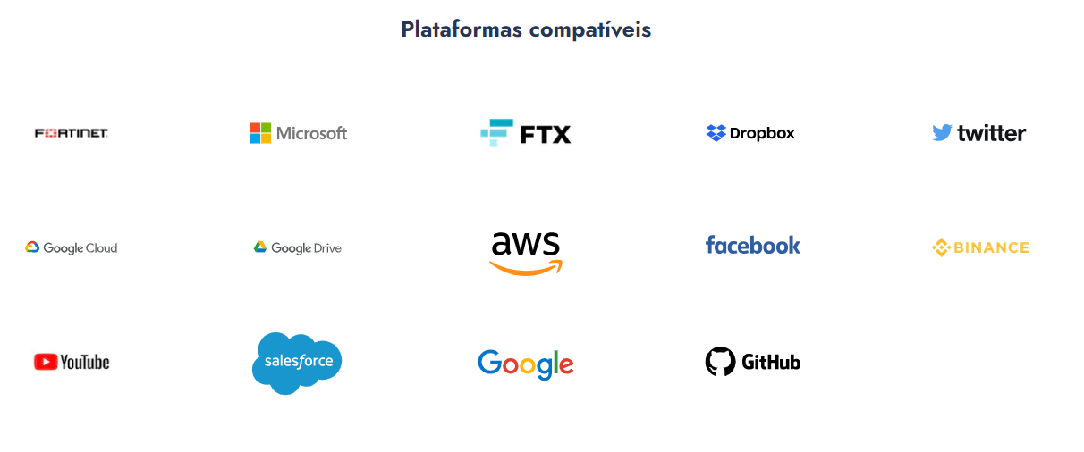

Slide 30









Obrigado !
Contato: Site: supryx.com.br

